Slide 1


OMNIMED - Sprint de Integração 01
Orador: Emerson Lima

Slide 2
SUMÁRIO
01
02
03
BANCO
DE DADOS
CODE
IGNITER
MÓDULOS

Slide 3

01
BANCO DE DADOS

Slide 4
BANCO DE DADOS
Criação
Para a criação do banco de dados do Sprint de Integração #01, foi necessário unificar o Modelo de Entidade-Relacionamento (MER), após isso, gerando automaticamente o Modelo Lógico, e consequentemente, criando o Modelo Físico em um Banco de Dados Relacional (SQL).
Inserção
Para a integração dos inserts, foi necessário primeiramente identificar os pontos que não foram levados em conta e inserts que faltaram nos casos de testes. Após adaptações e criação dos inserts faltantes, foi necessário integrar todos os inserts, adaptando as ordens de inserção. Após as adaptações, foram feitos os inserts no banco de dados, ajustando problemas que foram identificados.

Slide 5
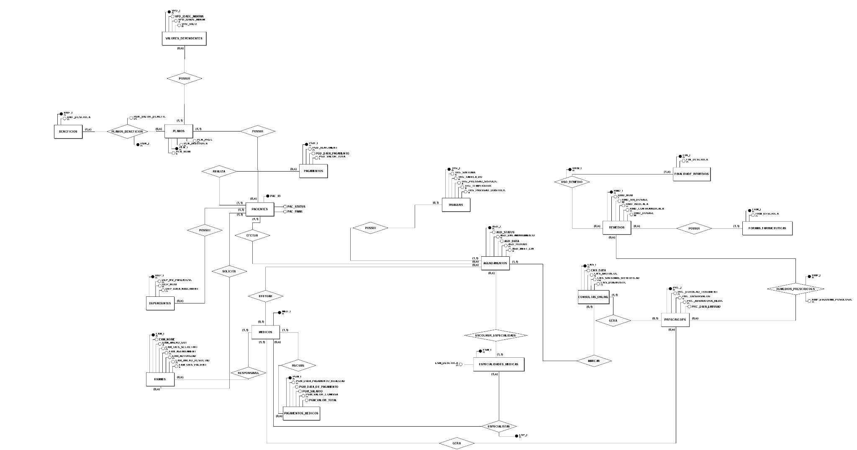
BANCO DE DADOS
Criação

Slide 6
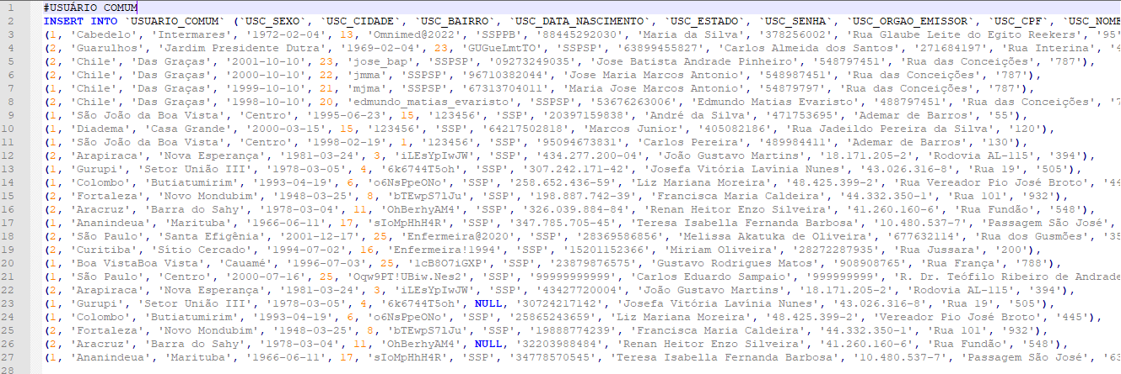
BANCO DE DADOS
Inserção

Slide 7

02
CODE IGNITER 🔥

Slide 8
CODE IGNITER 🔥
Sobre a ferramenta e aplicação
FrameWork em PHP
Versão CodeIgniter4
Estrutura em MVC
Tratamento de rotas
Exemplo de código

Slide 9

03:
MÓDULOS

Slide 10

MÓDULO 1:
ADMINISTRATIVO

Slide 11
Gabriel Evaristo – Product Owner
TAREFA 1
TAREFA 2
TAREFA 3
DIFICULDADES
Desenvolvimento dos inserts integrados, realizando ajustes e adequações para os padrões de inserção.
Integração de páginas utilizando o Code Igniter. Auxílio no desenvolvimento.
Organização da apresentação juntamente com os outros POs.
Falta de tempo para o desenvolvimento das tarefas, sendo cobrado muita demanda em um curto período de tempo; integração com os outros módulos.

Slide 12
Ingrid Lima – Analista / Testador
TAREFA 1
TAREFA 2
TAREFA 3
DIFICULDADES
Auxílio na migração do Sprint de Desenvolvimento para o novo framework a ser utilizado.
Auxílio no desenvolvimento dos casos de uso do módulo.
Auxílio no desenvolvimento da funcionalidade de login.
Organização de tempo; Organização em relação às entregas e a demanda;
Adaptação frente às alterações do projeto.

Slide 13
Pedro Botteon – Analista / Testador
TAREFA 1
TAREFA 2
TAREFA 3
DIFICULDADES
Ajuda na migração do Sprint de Desenvolvimento para framework que foi definido.
Estudo do framework CodeIgniter e suas funcionalidades
Integração dos casos de visualizar telas para clientes logados e não logados.
Entendimento da nova framework utilizada.

Slide 14
Emerson Lima – Scrum Master
TAREFA 1
TAREFA 2
TAREFA 3
DIFICULDADES
Adaptar todo o código do Sprint de Desenvolvimento, de acordo com a framework que utilizaremos
Fornecer ajuda para a integração dos casos de uso para as duplas
Pesquisar sobre uma ferramenta para o envio de e-mail (PHPMailer)
Envio de e-mail e corrigir alguns erros inesperados

Slide 15
Gustavo Diniz – Desenvolvedor / DBA
TAREFA 1
TAREFA 2
TAREFA 3
DIFICULDADES
Estudo do framework CodeIgniter e suas funcionalidade
Ajuda na integração de Editar Informações de Perfil logado.
Ajuda na Integração de Realizar Cadastro
Ociosidade, comunicação e tempo.

Slide 16
Vinicius Andrade – Desenvolvedor / DBA
TAREFA 1
TAREFA 2
TAREFA 3
DIFICULDADES
Adaptar todo o código do Sprint de Desenvolvimento, de acordo com a framework que utilizaremos.
Fornecer ajuda para a integração dos casos de uso para as duplas.
Estudo do framework CodeIgniter e suas funcionalidades.
Entendimento da nova framework utilizada.

Slide 17
Richard Senra – Desenvolvedor / DBA
TAREFA 1
DIFICULDADES
Auxílio na adaptação de todo o código do Sprint de Desenvolvimento, de acordo com a framework que utilizaremos.
Entendimento da nova framework utilizada.

Slide 18
Funcionalidades

Slide 19
Funcionalidades
Logar no sistema
Tela de boas vindas para usuários logados e para usuários não logados
Realizar cadastro
Editar informações do perfil logado
Visualizar informações sobre o projeto
Realizar Contato
Visualizar Informações Sobre o Projeto
Gerir funcionários
A fazer:
Gerir Dependentes
Recuperar Senha

Slide 20

MÓDULO 2: CONSULTÓRIO ONLINE

Slide 21
Larissa Ribeiro – Product Owner
TAREFA 1
TAREFA 2
TAREFA 3
DIFICULDADES
Desenvolvimento dos inserts integrados
Desenvolvimento da integração do Sprint 1 com a adaptação para o uso do CodeIgniter
Organização da apresentação juntamente com os outros POs.
Passar as funcionalidades para framework

Slide 22
Gabriel Sofiati – Analista / Testador
TAREFA 1
TAREFA 2
TAREFA 3
DIFICULDADES
Elaboração/junção do banco de dados integrado
Adaptação para a nova estrutura.
Ajudar na integração dos casos de uso.
Tempo.

Slide 23
Webster Dias – Analista / Testador
DIFICULDADES
Acesso (rotas)
Banco de Dados Integrado
Realocação das funcionalidades
Adaptação das funcionalidades para a nova estrutura

Slide 24
Filipe Codogno – Desenvolvedor / DBA
ETAPAS
INICIAIS
ETAPAS INTERMEDIÁRIAS
ETAPAS
FINAIS
DIFICULDADES
Estudo do framework CodeIgniter e suas funcionalidades.
Realocação das views, models e controllers do Sprint de Desenvolvimento 01 para o modelo do framework.
Adaptação do back-end para funcionar com o framework e adição de algumas funcionalidades restantes.
Framework novo: CodeIgniter.

Slide 25
Luis Felipe – Scrum Master
ETAPAS
INICIAIS
ETAPAS INTERMEDIÁRIAS
ETAPAS
FINAIS
DIFICULDADES
Escolha da framework utilizada.
Refatoração do sprint 1 para a framework.
Adaptação do back-end para a framework.
Framework novo: CodeIgniter.

Slide 26
Thiago Silva Blasi – Desenvolvedor / DBA
TAREFA 1
TAREFA 2
TAREFA 3
DIFICULDADES
Participação na escolha do framework (CodeIgniter)
Passar as entidades e os modelos para o CodeIgniter
Integração do efetuar triagens e visualizar triagens
Dificuldade na instalação do CodeIgniter para Linux

Slide 27
Funcionalidades

Slide 28
Funcionalidades
Agendar Consultas Online
Listar Todas as Consultas Solicitadas
Confirmar Consultas Online
Visualizar Detalhes da Consulta
Efetuar Triagem
A fazer:
Visualizar Prescrições Médicas
Registrar Prescrições Médicas
Visualizar Consultas Online dos Últimos 30 Dias
Realizar Consultas Online

Slide 29

MÓDULO 3: SERVIÇOS MÉDICOS

Slide 30
Nicholas Zilli – Product Owner
TAREFA 1
TAREFA 2
TAREFA 3
DIFICULDADES
Elaboração e junção dos modelos de entidade relacionamento dos bancos, gerando um modelo físico do banco integrado.
Auxílio na correção de problemas com o novo banco, assim como nos inserts das tabelas do módulo.
Desenvolvimento e adaptação dos códigos front/back end para o framework CodeIgniter.
Tempo.

Slide 31
Melissa Akatuka – Scrum Master
TAREFA 1
TAREFA 2
TAREFA 3
DIFICULDADES
Acompanhamento do status das atividades do módulo como Scrum Master
Ajuste dos INSERTS para o BD integrado
Adaptação do Código para o CodeIgniter
Alinhamento entre os módulos, mapeamento de casos de uso com INSERT faltantes e primeiro contato com o framework

Slide 32
Sarah Godoy – Analista / Testador
TAREFA 1
TAREFA 2
TAREFA 3
DIFICULDADES
Estudos de ferramentas de banco de dados
Ajustes e criação de tarefas no kanboard
Estudos de ferramentas de integração
Comunicação e ociosidade

Slide 33
Felipe José – Desenvolvedor / DBA
TAREFA 1
TAREFA 2
TAREFA 3
TAREFA 4
DIFICULDADES
Ajudar na escolha do framework para o projeto
Estudar a documentação do CodeIgniter
Adaptação do código para o CodeIgniter
Ensinar novo integrante a utilizar as ferramentas do projeto
Entender o funcionamento do framework e suas novas funções

Slide 34
Lucas Borgo – Desenvolvedor / DBA
TAREFA 1
TAREFA 2
TAREFA 3
DIFICULDADES
Estudo do projeto e auxílio na organização das tarefas iniciais no Kanboard
Estudo do framework CodeIgniter e suas funcionalidades
Adaptação do Código para o CodeIgniter
Adaptação ao projeto em andamento, à linguagem de programação PHP e ao framework CodeIgniter.

Slide 35
Roberto Barbosa – Desenvolvedor / DBA
TAREFA 1
TAREFA 2
TAREFA 3
DIFICULDADES
Estudar o Bootstrap e entender como ele se adapta à realidade do projeto
Desenvolver o exemplo do projeto adaptado e apresentá-lo para a turma
Finalizar a adaptação do projeto ao novo modelo do Bootstrap
Compreender o uso de modelos e entidades, além de como funcionam suas rotas

Slide 36
Matheus Neves – Desenvolvedor / DBA
TAREFA 1
TAREFA 2
TAREFA 3
DIFICULDADES
Estudo do framework do projeto
Adaptações no banco de dados para o uso do framework
Aplicação dos Casos de Teste
Fazer a adaptação para o framework

Slide 37
Funcionalidades

Slide 38
Funcionalidades
Especialidades Médicas
Finalidades de Remédios
Planos Médicos Disponíveis
Remédios
Benefícios
A fazer:
Exames (Sprint #02)
Buscar Médico (Sprint #02)
Pagamentos dos Planos Médicos (Sprint #02)
Pacientes Ativos e Inativos (Sprint #02)
Folhas de Consulta Online (Sprint #02)

Slide 39
Resultados

Slide 40
Resultados
N° de Requisitos | Funcionalidades Projetadas | Funcionalidades Finalizadas | Testes Projetados | Testes Executados
33 | 49 | 42 | 1421 | 0

Slide 41
Resultados
Sprint de Integração #01
Desenvolvimento Front/Back-end - 85,71%
Testes das Funcionalidades
Elaboração | População do BD | Aplicação | Correções
100% | 100% | 0% | 0%

Slide 42
Resultados
Pendências:
Aplicação dos Casos de Teste (por Módulo)
Correções dos Testes Realizados (por Módulo)

